Slide 1

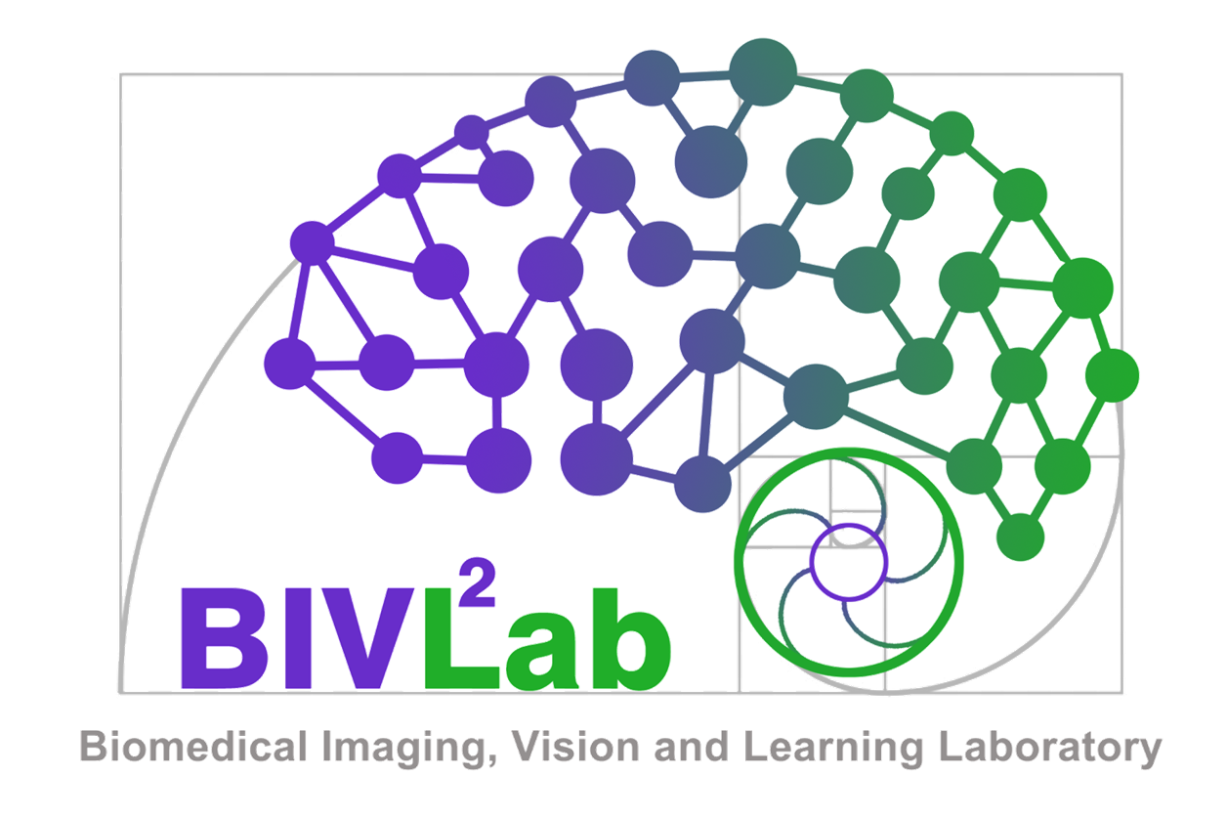
Machine Learning: an introduction
Fabio Martínez, PhD
Universidad Industrial de Santander, BIVL2ab -Biomedical Imaging, Vision, and Learning Laboratory, Colombia
famarcar@saber.uis.edu.co, famarcar@uis.edu.co
Notes:
.

Slide 2
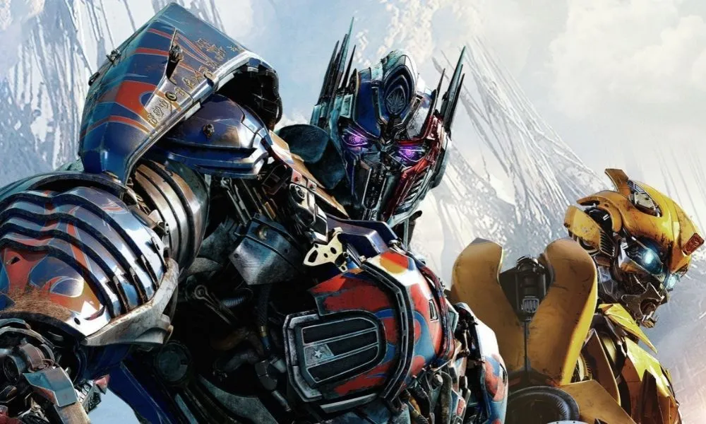
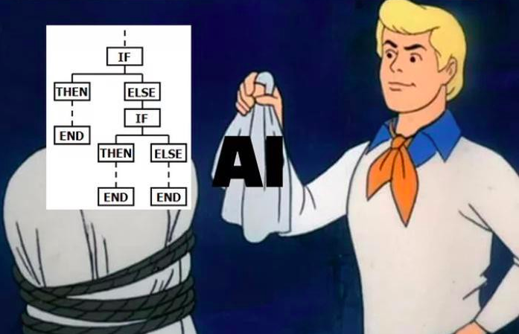
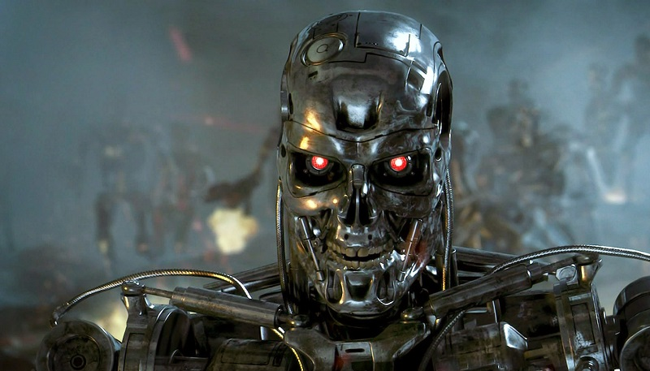

Dos versiones de la actualidad de Inteligencia artificial ?
En cual estamos?
¡ LA REBELIÓN DE LAS MÁQUINAS ?
OP1
OP2

Slide 3
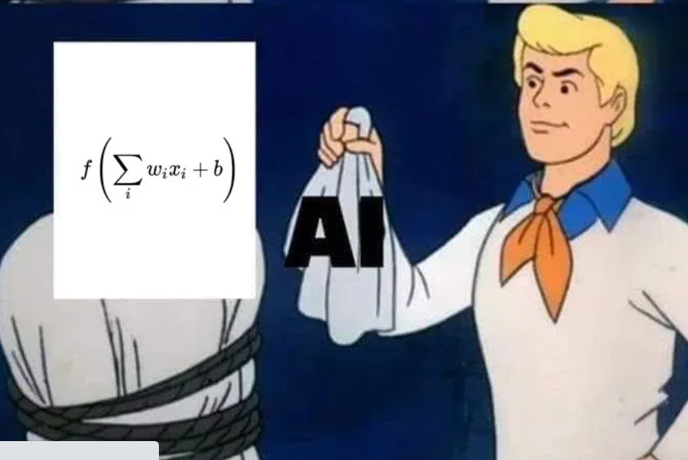
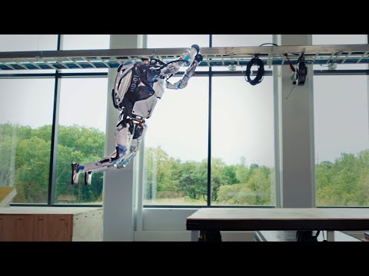
REALIDAD O CIENCIA FICCIÓN?
Mas cerca de la opción 1!
Optimización
Datos!
… Muchos datos
Aún así ya logramos hacer esto ….
Estadistica
infraestructura computación

Slide 4
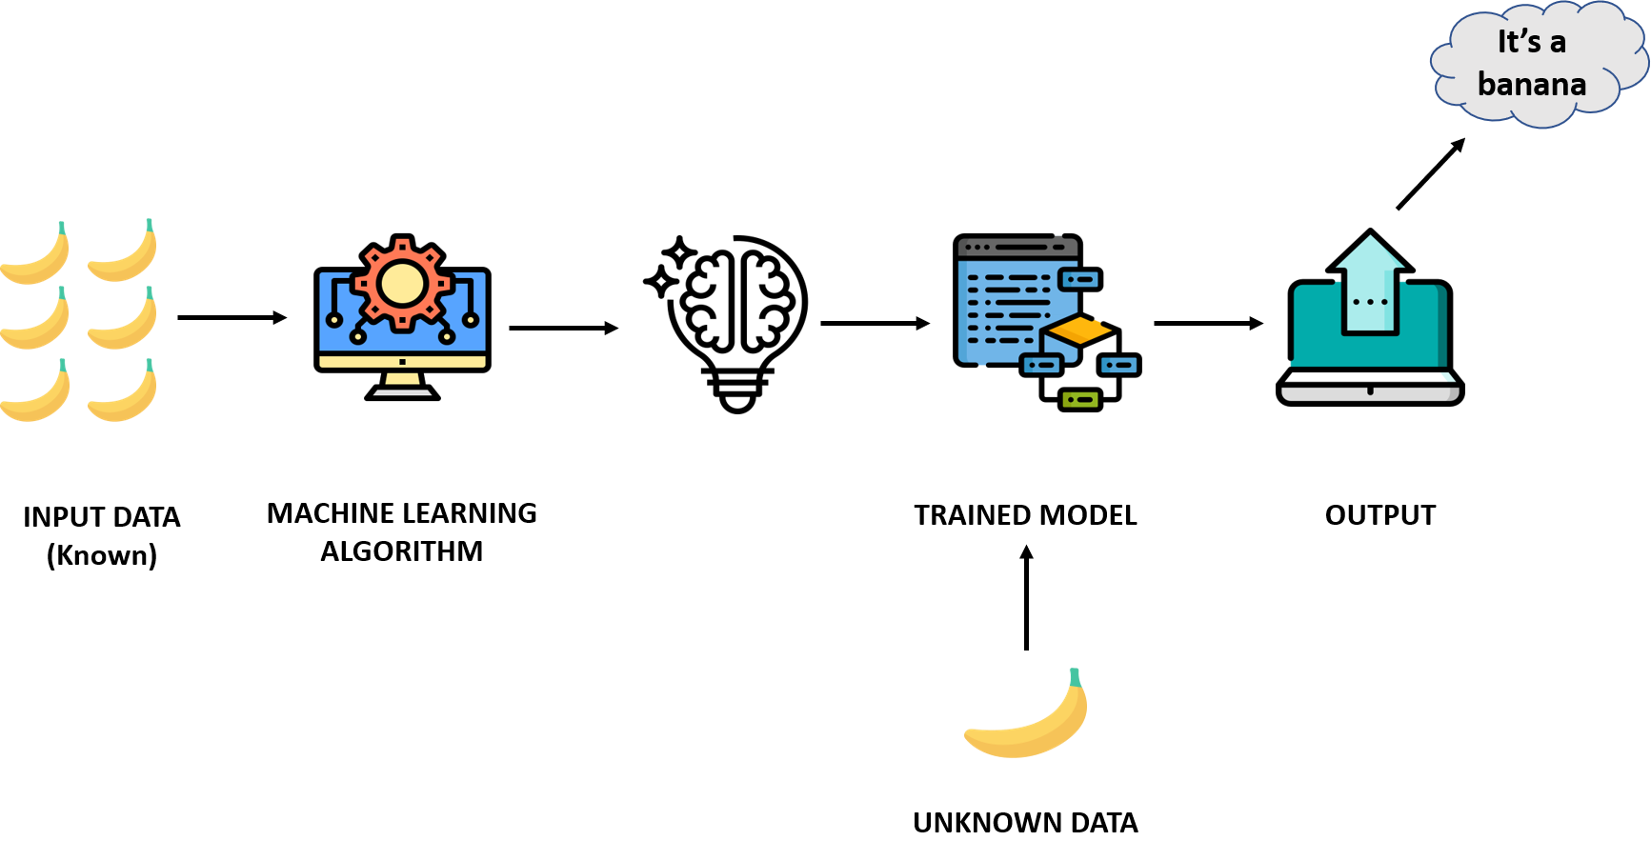
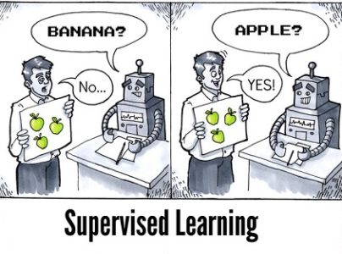
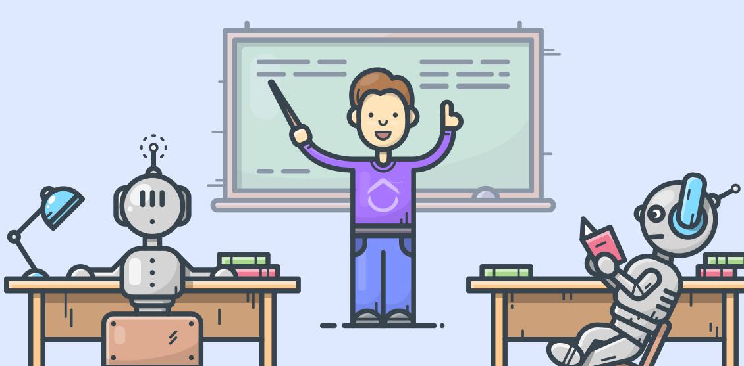
MACHINE LEARNING: SUPERVISED

Slide 5
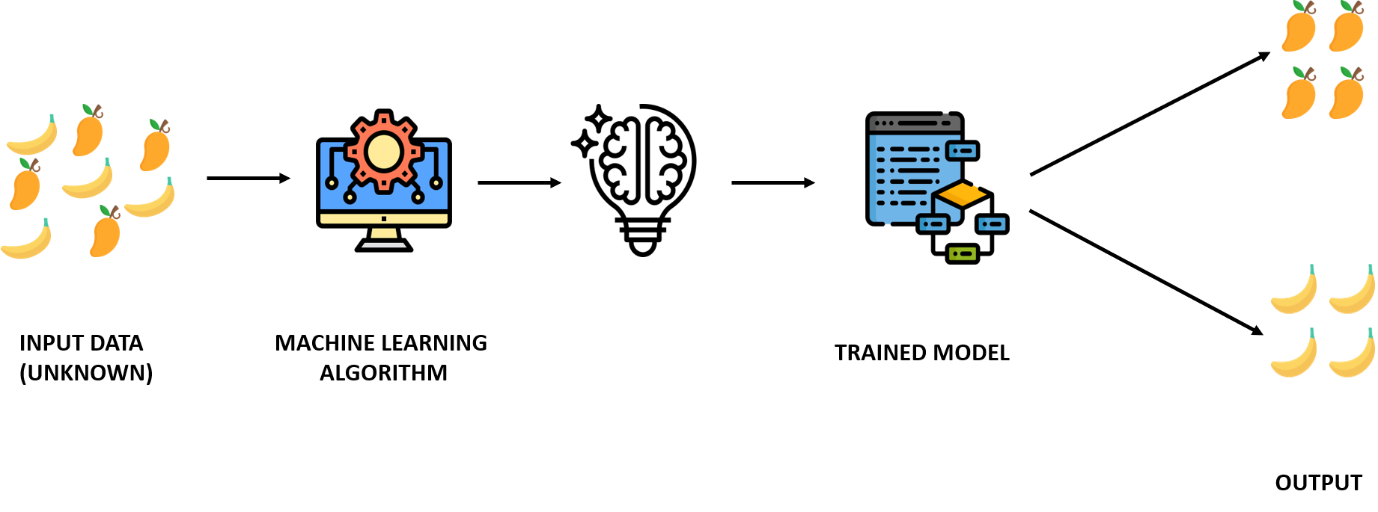
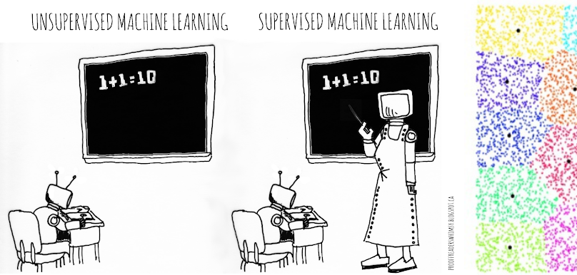
MACHINE LEARNING: UNSUPERVISED

Slide 6
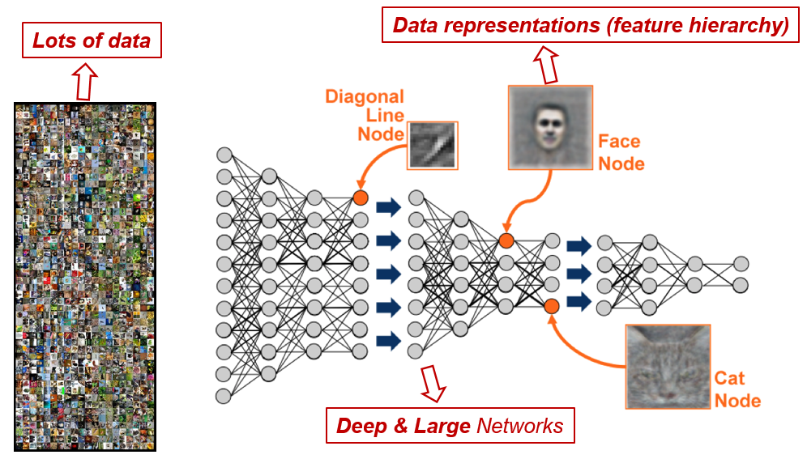
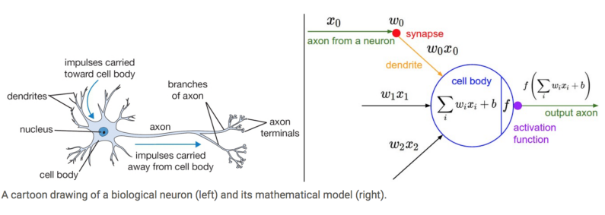
MACHINE LEARNING: DEEP LEARNING

Slide 7

Ahora TU puedes construir tu propio modelo IA + M.L + DL
Es tu turno ...

Slide 8
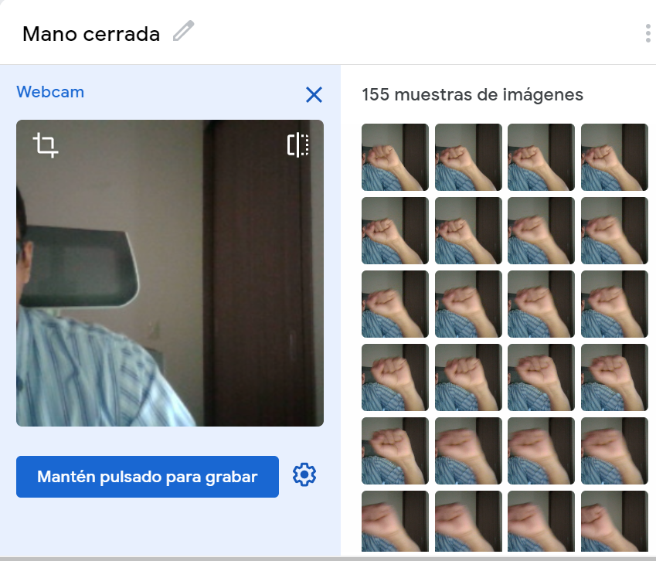
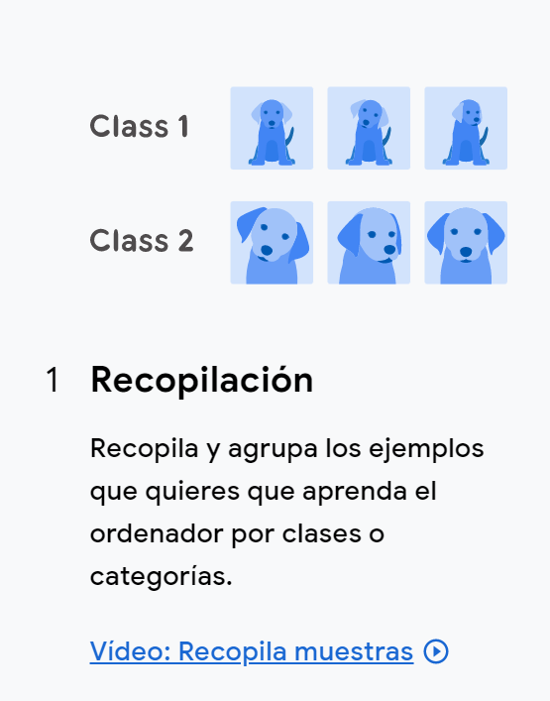
Go to the action!: step 1
Click aquí: https://teachablemachine.withgoogle.com/

Slide 9
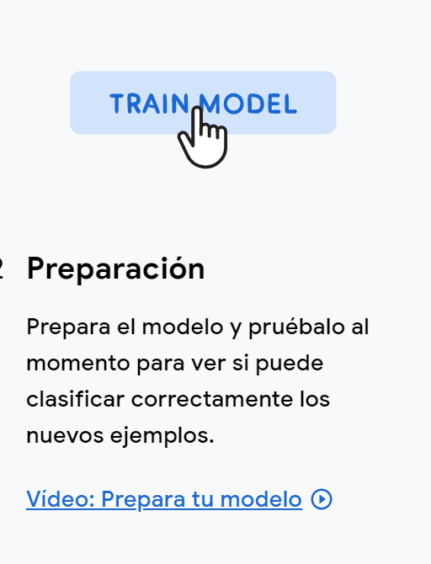
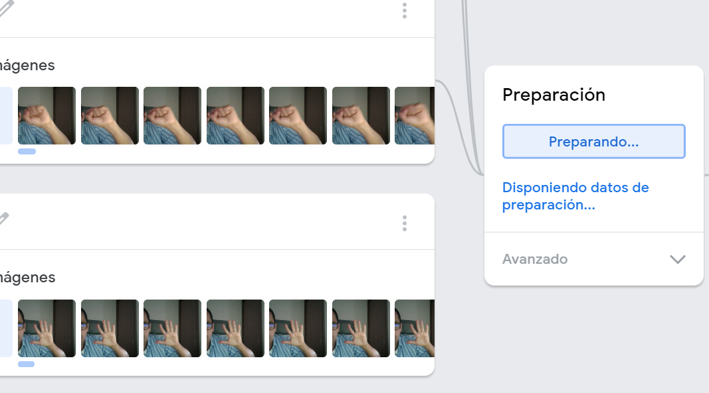
Go to the action!: step 2

Slide 10
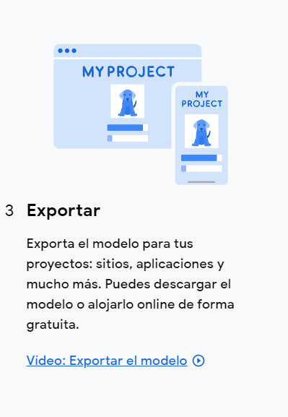
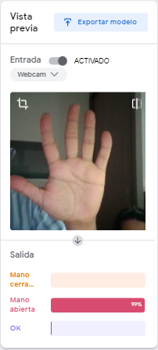
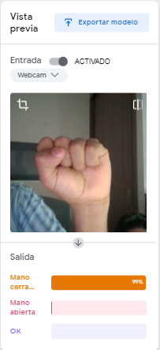
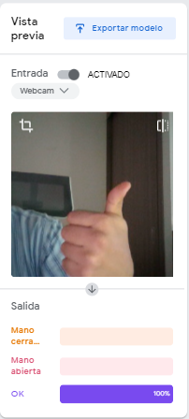
Go to the action!: step 3

Slide 11

…. ALGUNAS CONCLUSIONES
Y COMENTARIOS FINALES
Para aprender sobre inteligencia artificial tenemos que valorar sus fundamentos y explorar su integración con otras herramientas y aplicación en otros dominios
Muchas herramientas ya existen, tenemos que entender cómo funcionan y cuales son sus debilidades.
Si sabemos sus debilidades podemos proponer nuevas tecnologías!
Usar la inteligencia artificial de forma inteligente
Pensar y solucionar problemas!.
TENEMOS UNA VENTAJA: ESTAMOS LLENOS DE PROBLEMAS!!

Slide 12
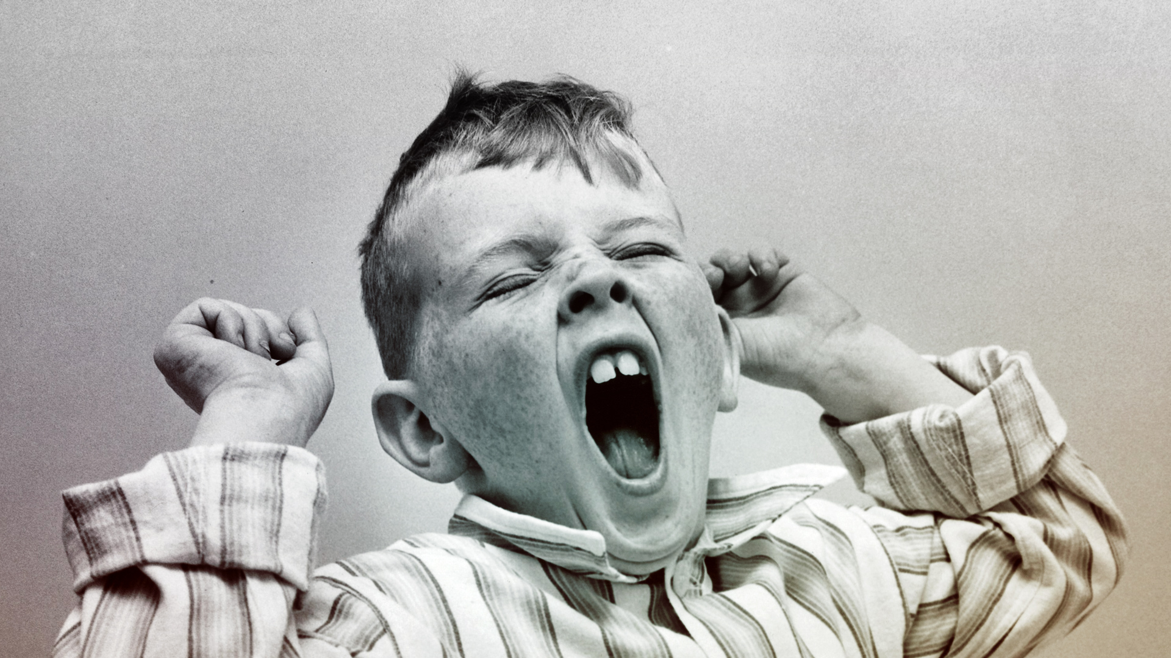
Machine learning: an introduction
THANK YOU VERY MUCH !
. . . It’s time to wake up
Fabio Martínez, PhD
famarcar@saber.uis.edu.co, famarcar@uis.edu.co
Notes:
.

